Slide 1
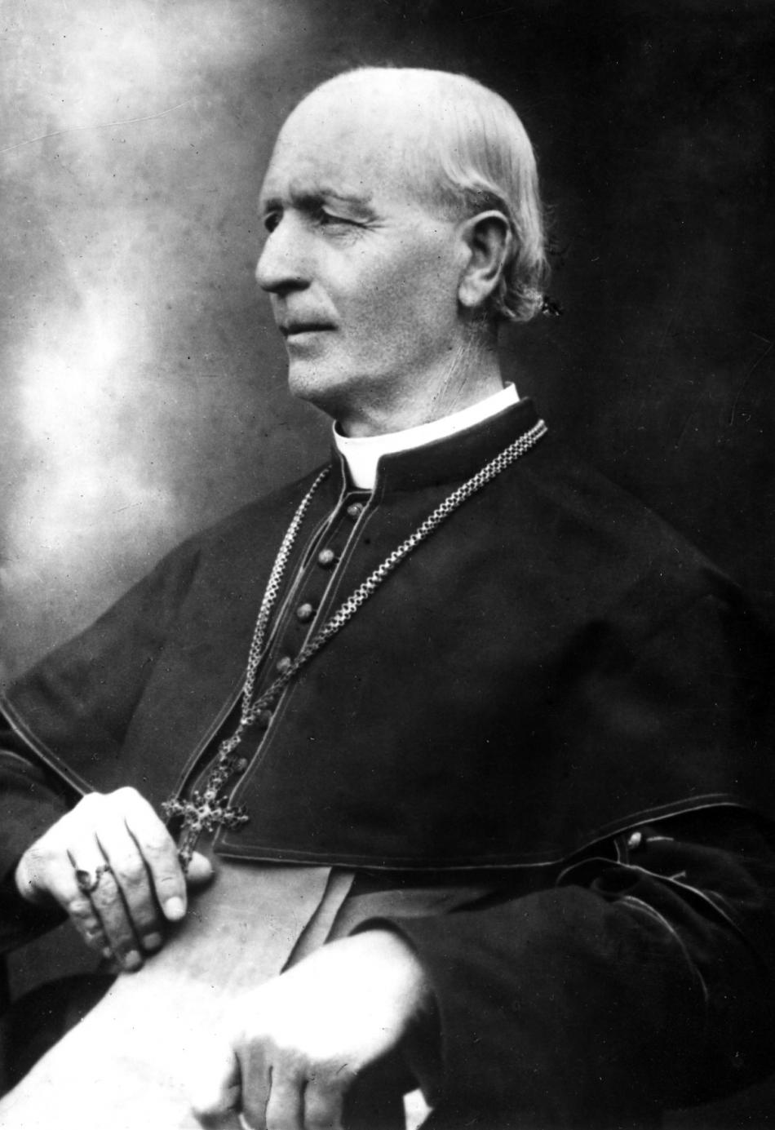
Andrej Hlinka
Petr Kallista - 8.G

Slide 2
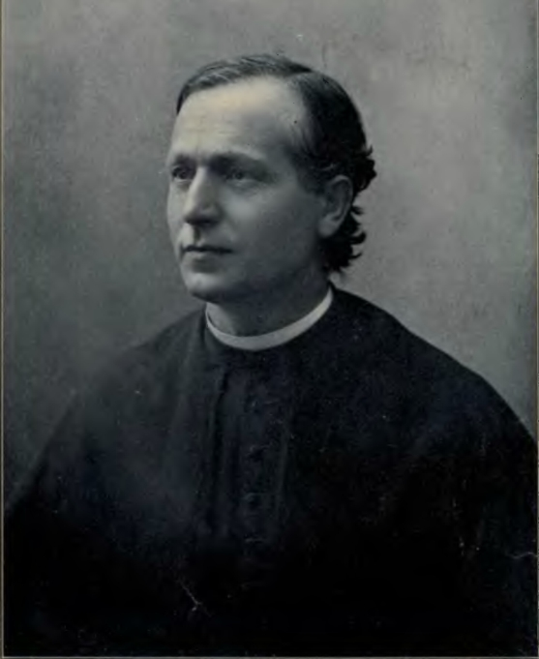
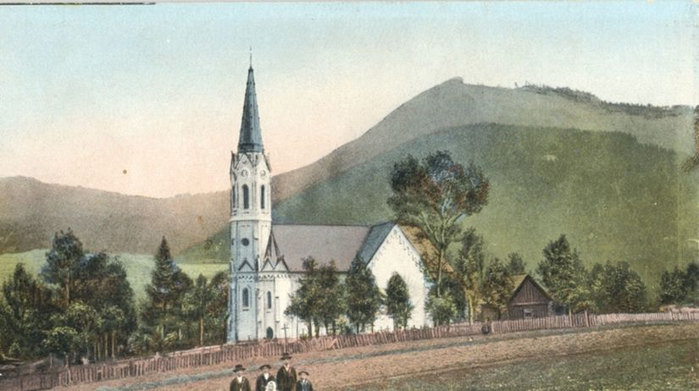
Mládí
narozen 27. září 1864 (Černová)
chudá rodina, na studium si přivydělával
1889 – po studiích vysvěcen na kněze
Od roku 1892 – působí jako kaplan či farář (Sliač, Ružomberok)

Slide 3
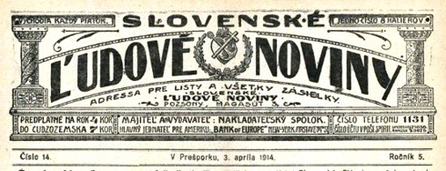
Politická kariéra - začátek
od pol. 90. let 19. století
maďarská Lidová strana (Néppárt) – později odchází
1897 – redaktor Ľudových novin
1906 – založil Ľudovou banku a 1910 – slovenské tiskárny
1907 – 1910 – vězení za protimaďarské projevy (oficiálně)
1918 – člen SNR

Slide 4
Slovenská ľudová strana
založena 1913 – funguje až od roku 1918
Hlinka - předseda
1925 – přejmenována na HSĽS
program: autonomie Slovenska (ne však nezávislost)
po Hlinkově smrti – radikalizace strany + nástupce – Jozef Tiso – „Luďáci“ do tebe doby nejsou fašisté
po válce – Hlinka označován jako fašista („Luďáci“ = fašisté a kolaboranti = nepřátelé státu)
2007 – Řád Andreje Hlinky (druhé nejvyšší vyznamenání SR)

Slide 5
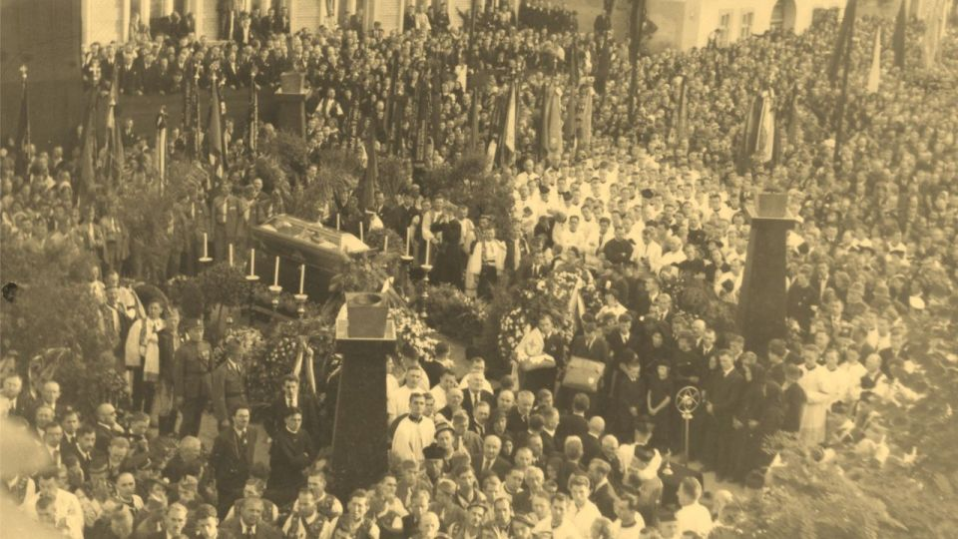
kolosální Hlinkův pohřeb (kult osobnosti – přes 50 000 lidí)

